Slide 1

RxJS: Programmation réactive en Javascript
Partie 1: Principes généraux

Slide 2
Objectifs
Principes de base de RxJS.
Introduction aux marbles.
Operators courants.
Operators High-order (subscribes imbriqués).

Slide 3
RxJS (généralités)
Bibliothèque récente (2015).
Basée sur l’objet Observable.
Observable: « Fonction à return changeant au cours du temps » (doc officielle).
Gestion des données asynchrones (« données Schrödinger » dépendantes du réseau).
« Promises 2.0 » (complete, operators).
Feature Angular dédiée (" | async").

Slide 4
Programmation réactive?
Approche « fonctionnelle »: Instructions exprimées de façon déclarative plutôt qu’impérative.
Déclarative: Description du résultat attendu.
Impérative: Description des différentes étapes nécessaires à l'exécution du traitement.
http://www.jmdoudoux.fr/java/dej/chap-streams.html
Expression déclarative | Expression impérative
panier.forEach( fruit -> // Instructions); | for (Object fruit : panier) { // Instructions }

Slide 5
RxJS: Bonus/Malus
Avantages:
Gestion plus fine de l’asynchrone.
Moins de lignes de code = moins d’erreurs.
Traitements sur les données : subscribes et charge mentale « allégés ».
Défauts:
Bibliothèque complexe à prendre en main.
Tout devient Observable à terme.
Une mauvaise utilisation de certains operators peut conduire à des comportements erratiques.

Slide 6
Anatomie du code RxJS
1-N Observables
Source de données
0-N Operators
Traitements
1 Observer
Structure « Try/Catch/Finally »
1 Subscription (résultat)
Aucune utilité
Vue « éclatée »
// Représentation détaillée public souscription: Subscription = sourceObservable$.pipe ( // Operators ).subscribe({ next: data => // Instructions, error: erreur => // Instructions, complete: () => // Instructions, }); // Représentation simplifiée de l’Observer .subscribe({Observer});

Slide 7
«Unsubscribe»
Se désinscrire pour éviter les fuites mémoire.
3 façons de se désinscrire:
Avec unsubscribe(): Désincription manuelle (1 désincription par source).
Avec takeUntil(this.destroy$): Souscription technique à « this.destroy$ ». Lier les sources à un même objet (subject) et forcer la désinscription lors de l’appel à « next() » sur cet objet.
Avec« | async » (HTML): Souscription et Désinscription déléguées à Angular. Appel depuis l’HTML.

Slide 8



Marble diagrams & Operators
Séquence illustrant visuellement le fonctionnement d’un operator.
Basée sur une timeline (concept asynchrone).
Bulle: Emission de valeur.
Pipe (« | »): Fin de l’observable ("complete").
Croix (« X »): Erreur dans l’émission de valeur.
« Operator Decision Tree » (aide)
https://rxjs-dev.firebaseapp.com/operator-decision-tree

Slide 9
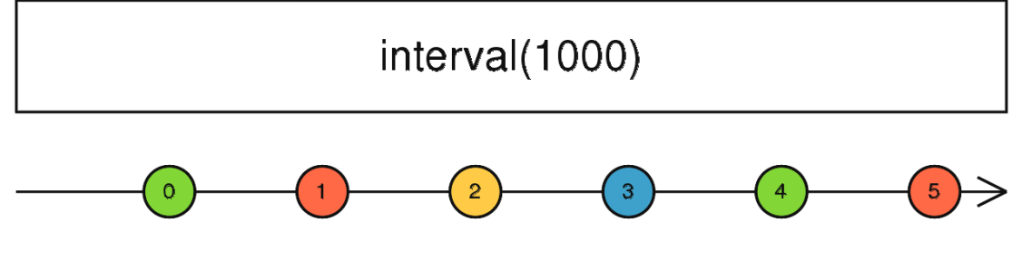
Marble: Creation Operators
Exemples: of, from, timer, etc.
Ils créent leurs propres valeurs (« sources autonomes d’émission »).
Source de données = 1 seule timeline.
Peu utilisés en pratique (mais utiles pour tester RxJS).

Slide 10
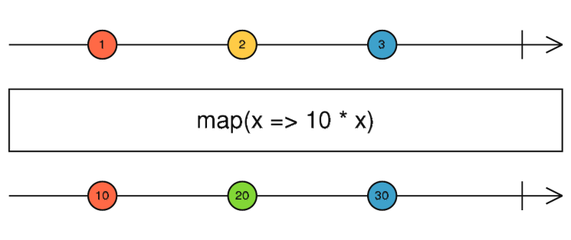
Marble: Pipeable Operators
Exemples: map, take, filter, etc.
Ils ont besoin d’une source d’émission pour fonctionner (ils « opèrent » sur les valeurs émises).
1-N timelines.
Les plus couramment utilisés en développement.

Slide 11
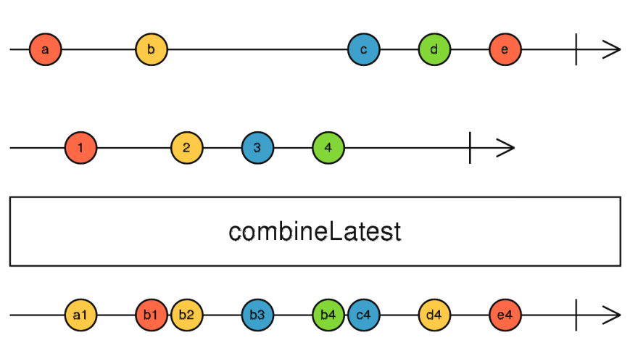
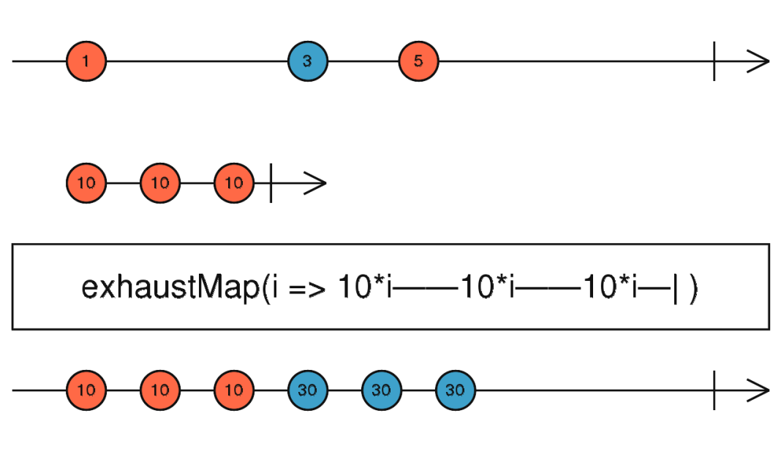
Combination/High-Order
Combination Operators
Contexte: Regroupement de plusieurs sources (N outer observables).
Outer observable = observable externe au pipe. Désigne la/les source(s) d’émission.
Les lignes 1 et 2 représentent donc 2 outer observables (même niveau).
High-Order Operators
Contexte: Souscription automatique aux inner observables.
Inner observable = observable interne au pipe. « Un subscribe dans le subscribe ».
La ligne 1 représente un outer observable, la ligne 2 représente un inner observable.
Le délai de traitement au sein de l’operator est visible grâce aux « ----- » (applicable à chaque valeur émise par l’outer observable).

Slide 12
Principaux operators
Traitement | Définition
pluck() | « Cueillir » en VO. « getAttribute() » sur l’objet présent dans le pipe.
map() | Récupérer l’objet présent dans le pipe pour le modifier.
tap() | Récupérer l’objet présent dans le pipe sans le modifier.
filter() | Filtrer en fonction du prédicat passé en paramètre.
find() | Récupérer la première occurrence satisfaisant les conditions du prédicat passé en paramètre. Une notification de complete est envoyée dès qu’une occurrence est trouvée.
scan() | Fonction « reduce »: addition/soustraction, assign()/create(), etc.
Init | Définition
forkJoin([]) | Combination operator, idéal pour initialiser une page.
concatMap() exhaustMap() mergeMap() switchMap() | Liste des high-order operators existants, pour gérer finement les subscribes imbriqués. Dans le doute: switchMap()!

Slide 13
Exemple
const clients$ = from([ { name: 'Joe', age: 1, coordonnees: {adresse: "rue de Joe"} }, { name: 'Bob', age: 20, coordonnees: {adresse: "rue de Bob"} }, ]); clients$.pipe( filter(client => client.age >= 18), // find(client => client.age >= 18), pluck('coordonnees', 'adresse'), map(maMethodeCustom), tap(console.log), ) "PLUCK" : équivalent à « map(client => client.coordonnees.adresse) » "TAP"/"MAP": Si un operator contient une fonction unique et que son paramètre entrant est passé en argument de cette fonction, alors la déclaration du paramètre entrant est implicite.

Slide 14
RxJS: Programmation réactive en Javascript
Partie 2 – Mise en pratique et exemples

Slide 15
Use Case (High-Order)
Bouton: au clic, déclenchement d’un traitement d’une durée de 3 secondes.
User: clique 1fois par seconde sur le bouton.
Exemple: Génération d’un PDF.
Que se passe-t-il à la 3ème seconde?
Temps | Actions de l’utilisateur
0’ | Clic sur le bouton, déclenchement d’un 1er traitement (T1).
1’ | Clic sur le bouton, déclenchement d’un 2ème traitement (T2).
2’ | Clic sur le bouton, déclenchement d’un 3ème traitement (T3).
3’ | ???

Slide 16
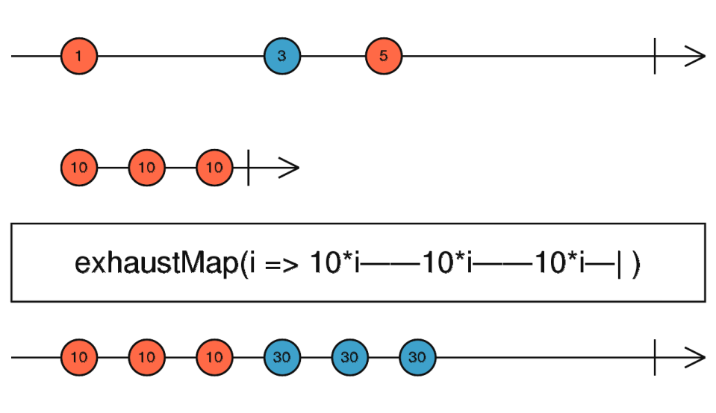
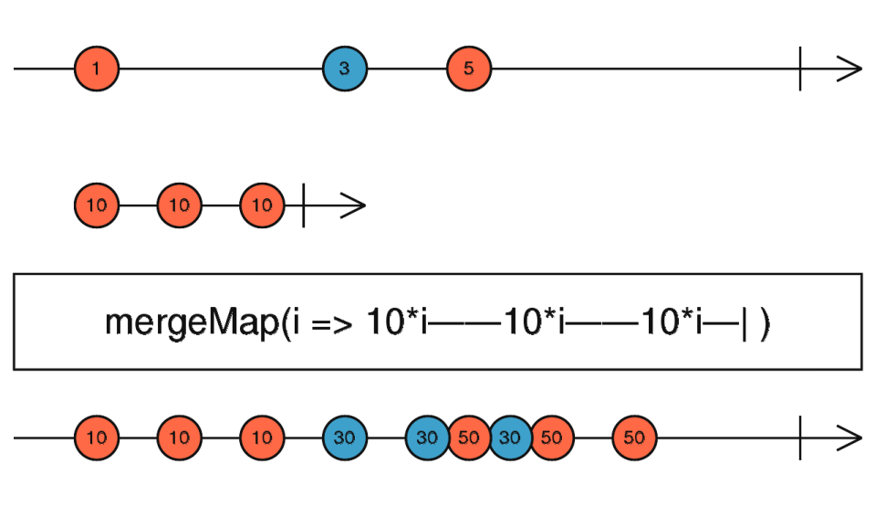
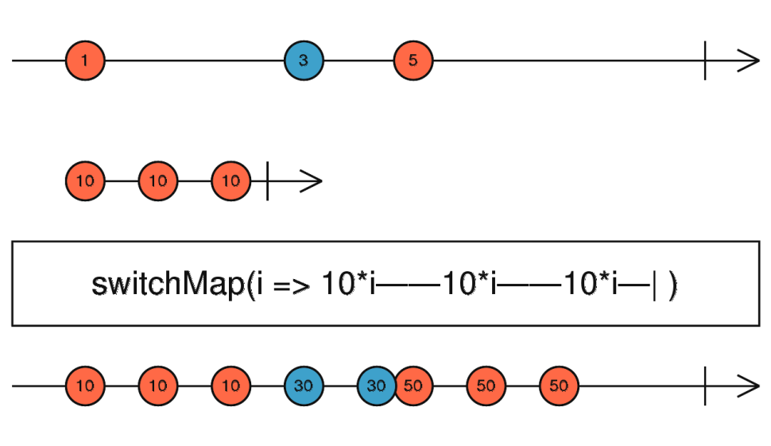
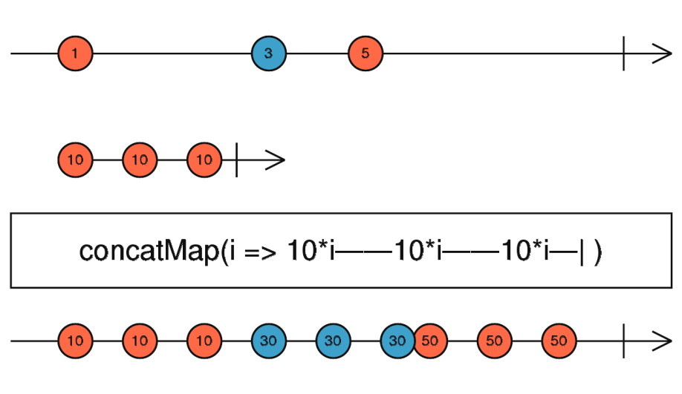

Slide 17
Switch/SwitchMap
A chaque nouvelle émission, le flux en cours est annulé au profit de la nouvelle émission.
(UC) -> T1 est annulé lorsque T2 est émis. T2 est annulé lorsque T3 est émis. T3 sera résolu à la 5ème seconde (s’il n’est pas interrompu par une nouvelle émission de valeurs entretemps).
Temps | Actions de l’utilisateur
0’ | T1 se déclenche.
1’ | T2 se déclenche et entre en traitement. T1 est annulé.
2’ | T3 se déclenche et entre en traitement. T2 est annulé.
5’ | T3 se résout.

Slide 18
Exhaust/ExhaustMap
Tant que le flux en cours n’est pas complete, les nouvelles émissions sont annulées.
(UC) -> T1 est mené à son terme. T2 et T3 sont annulés car ils sont émis durant la résolution de T1.
Temps | Actions de l’utilisateur
0’ | T1 se déclenche.
1’ | T2 se déclenche mais est annulé. T1 est en cours de traitement.
2’ | T3 se déclenche mais est annulé. T1 est en cours de traitement.
3’ | T1 se résout.

Slide 19
Concat/ConcatMap
Toutes les émissions successives sont traitées. Aucune nouvelle émission n’est traitée tant que le flux en cours n’est pas traité (inner observable complete).
(UC) -> T1, T2 et T3 sont respectivement résolus à la 3ème, 6ème et 9ème seconde (résolution « l’un après l’autre »).
Temps | Actions de l’utilisateur
0’ | T1 se déclenche.
1’ | T2 se déclenche, puis mis en attente.
2’ | T3 se déclenche, puis mis en attente.
3’ | T1 se résout. T2 entre en cours de traitement. T3 est en attente.
6’ | T2 se résout. T3 entre en cours de traitement.
9’ | T3 se résout.

Slide 20
Merge/MergeMap
Toutes les émissions successives sont traitées. Chaque nouvelle émission est traitée dès sa réception.
(UC) -> T1, T2 et T3 sont respectivement résolus à la 3ème, 4ème et 5ème seconde (résolution « à la volée »).
Temps | Actions de l’utilisateur
0’ | T1 se déclenche.
1’ | T2 se déclenche et entre en cours de traitement. T1 est en cours de traitement.
2’ | T3 se déclenche et entre en cours de traitement. T1 et T2 sont en cours de traitement.
3’ | T1 se résout. T2 et T3 sont en cours de traitement.
4’ | T2 se résout. T3 est en cours de traitement.
5’ | T3 se résout.

Slide 21
MERCI!

